Slide 1
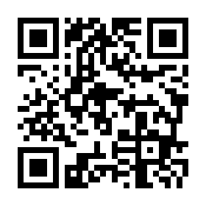
頭頚部外傷対応のフローチャート
流れを動画で確認
※行動が求められる場面
●緊急性の確認
●身体を動かしてよいかの確認のために必須項目
※問題があれば救急車の要請を躊躇しない
※判断が求められる場面
重症例を想定した初期対応
（必ず実施・確認すべき対応）
手順⑴
安全確認
頭部固定
❶
BLSの手順に従う
救急車要請と
AED +心肺蘇生法
なし
判断に迷う
反応の確認
あり
協力者の要請
※可能であれば協力者と
頭部固定を交代する
手順⑵
レッドフラッグの確認
該当あり
❷
該当なし
❸
問題あり
眼球運動の確認
救急車の要請
❹
感覚障害の確認
運動機能の確認
❺
問題なし
※ここまでのチェックで全て問題なければ立ち上がり可
アドバンス対応（軽症例）に続く

Slide 2
●他のケガの確認
●時間経過に伴う症状の変化悪化がないかの確認のために+α項目
※問題があれば脳神経外科の受診を躊躇しない
重症例に当てはまらない中・軽症例の対応
（できる限り実施・確認したい対応）
眼球運動・感覚障害・運動機能の確認 問題なし
問題あり
救急車の要請
もしくは
脳神経外科
受診
❻ 立ち上がりの確認
問題あり
❼ バランステストの実施
問題なし
安全な場所に移動して
脳振盪の確認
問題あり
問題なし
観察を継続
帰宅後の管理を伝達
保護者への伝達資料の活用
（p.58参照）

